Slide 1

ສະມາຄົມເພື່ອການສະໜັບສະໜູນ ແລະ ປັບປຸງຊົນນະບົດ (ສພປ)
Association for Rural Mobilisation and Improvement (ARMI)
31 ມີນາ 2022
www.armi.la

Slide 2

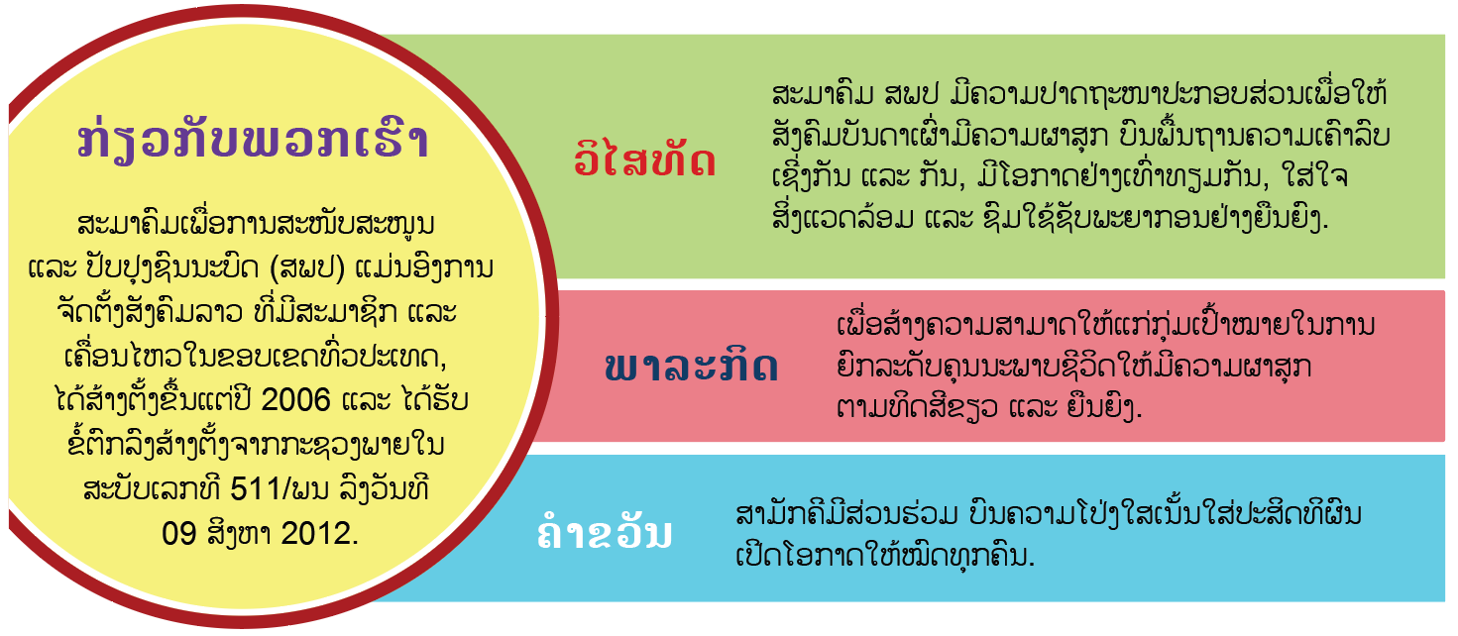
ວິໄສທັດ, ພາລະກິດ, ຄຳຂວັນ ແລະ ກຸ່ມເປົ້າໝາຍ
ຊຸມຊົນໃນເຂດຊົນນະບົດ, ຜູ້ທຸກຍາກ, ຜູ້ດ້ອຍໂອກາດໂດຍສະເພາະເດັກນ້ອຍ,ໄວໜຸ່ມ, ແມ່ຍິງ ແລະ ຜູ້ມີຄວາມເປັນພິການ.

Slide 3

ຈຸດປະສົງເປົ້າໝາຍ

Slide 4
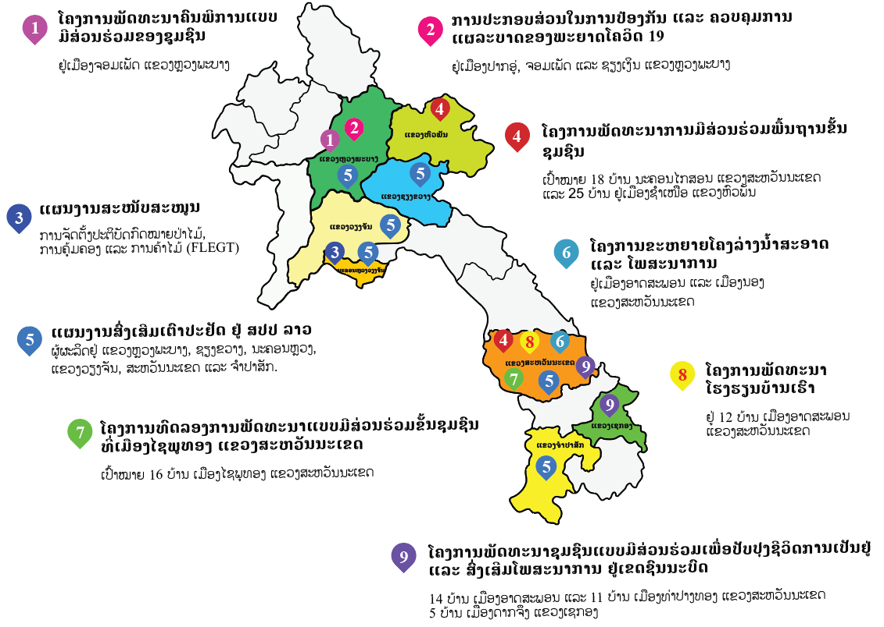
ໂຄງການ ແລະ ແຜນງານສືບຕໍ່
ໂຄງ​ການ​ສົ່ງ​ເສີມ​ອົງການຈັດຕັ້ງສັງຄົມລາວໃຫ້ມີສ່ວນຮ່ວມ ໃນການຈັດຕັ້ງປະຕິບັດວຽກງານໂພ​ຊະ​ນາ​ການ​ຕາມ​ແຜນຍຸ​ດ​ທະ​ສາດ​​ແຫ່ງ​ຊາດ
ແຂວງ​ບໍ​ລິ​ຄຳ​ໄຊ, ຊຽງ​ຂວາງ ແລະ ແຂວງວຽງຈັນ
ໂຄງການສະໜັບສະໜູນການເຂົ້າເຖິງວັກຊີນປ້ອງກັນພະຍາດໂຄວິດ-19
ເມືອງອາດສະພອນ, ທ່າປາງທອງ, ໄຊພູທອງ ແລະ ນອງ ແຂວງສະຫວັນນະເຂດ
10

Slide 5



ວຽກຈຸດສຸມທີ 2: ສົ່ງເສີມໂພຊະນາການ ແລະ ສຸຂະອະນາໄມເພື່ອສຸຂະພາບທີ່ດີຂອງທຸກຄົນໃນຊຸມຊົນ
SDG2: ລືບລ້າງຄວາມອຶດຫິວ, ບັນລຸການຄໍ້າປະກັນສະບຽງອາຫານ ແລະ ປັບປຸງດ້ານໂພສະນາການ ແລະ ສົ່ງເສີມກະສິກຳ ແບບຍືນຍົງ.
SDG3: ຮັບປະກັນການມີສຸຂະພາບທີ່ດີ ແລະ ສົ່ງເສີມຊິວິດການເປັນຢູ່ທີ່ດີຂອງທຸກຄົນ ທຸກເກນອາຍຸ.
SDG6: ຮັບປະກັນໃຫ້ມີນໍ້າໃຊ້ ແລະ ການບໍລິຫານນໍ້າແບບຍືນຍົງ ແລະ ສຸຂະອະນາໄມສຳລັບໝົດທຸກຄົນ.
NSEDP 9 (2021-2025): ຈຸດສຸມທີ 1: ການປັບປຸງການບໍລິການດ້ານສາທາລະນະສຸກ ແລະ ໂພສະນາການຢ່າງທົ່ວເຖິງ ແລະ ມີຄຸນນະພາບສູງຂື້ນ ເຊີ່ງຢູ່ພາຍໃຕ້ເປົ້າໝາຍທີ 2: ຊັບພະຍາກອນມະນຸດ ມີຄຸນນະພາບສູງຂື້ນ ສາມາດຕອບສະໜອງຄວາມຕ້ອງການຂອງການພັດທະນາ, ມີຄວາມສາມາດຄົ້ນຄ້ວາ ແລະ ນໍາໃຊ້ວິທະຍາສາດ-ເຕັກໂນໂລຊີ ເພື່ອຍົກສູງປະສິດທິພາບ ແລະ ສ້າງມູນຄ່າເພີ້ມການຜະລິດ ແລະ ການບໍລິການ.

Slide 6
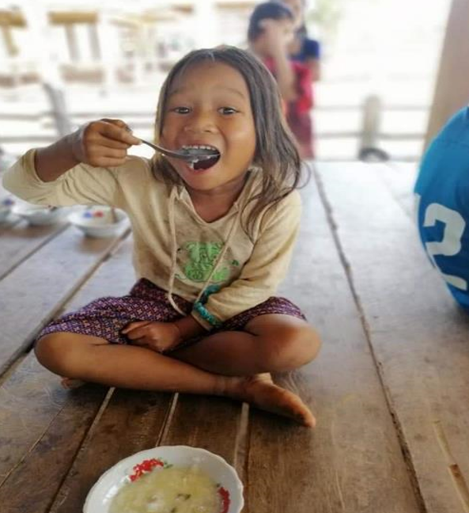
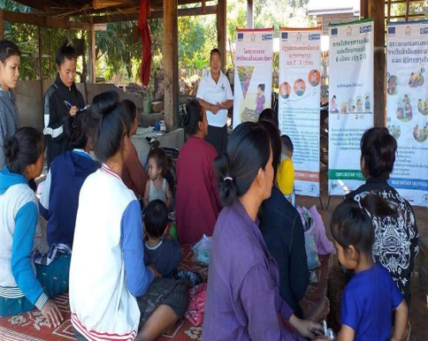
ການສ້າງຄວາມສາມາດໃຫ້ກຸ່ມເປົ້າໝາຍ
ສ້າງຄອບຄົວຕົວແບບ/ຄອບຄົວຕົວຫຼັກເພື່ອໃຫ້ສາມາດໄປຖ່າຍທອດໃຫ້ຜູ້ອື່່ນໃນຮູບແບບເພື່ອນຊ່ວຍເພື່ອນ.
ສ້າງຄວາມສາມາດໃຫ້ອາສາສະໝັກບ້ານໃນການປ່ຽນແປງພຶດຕິກໍາຂອງຄອບຄົວທີ່ມີແມ່ຍິງຖືພາ ແລະ ເດັກ 1000 ວັນ ແລະ ເດັກລຸ່ມ 5 ປີ.
ສົ່ງເສີມວຽກງານໂພຊະນາການ
ສົ່ງເສີມຊຸມຊົນໃຫ້ເຂົ້າເຖິງໂພຊະນາການ ໂດຍເນັ້ນໃສ່ແມ່ຍິງຖືພາ ແລະ ເດັກ 1000 ແລະ ເດັກລຸ່ມ 5 ປີ.
ເຊື່ອມສານບົດບາດຍິງ-ຊາຍເຂົ້າໃນວຽກງານໂພຊະນາການ.
ສົ່ງເສີມຄອບຄົວໄປຝາກທ້ອງ ແລະ ສັກຢາກັນພະຍາດ.
ໃຫ້ຄວາມຮູ້ດ້ານໂພຊະນາການໃຫ້ແກ່ກຸ່ມເປົ້າໝາຍ.
ສົ່ງເສີມສຸຂະອະນາໄມ
ຈັດຕັ້ງປະຕິບັດກິດຈະກໍາຊຸມຊົນເປັນເຈົ້າການດ້ານສຸຂະອະນາໄມ ໃນແຕ່ລະບ້ານເປົ້າໝາຍຂອງໂຄງການ.
ສະໜັບສະໜຸນນໍ້າ (ບາດານ, ນໍ້າປະປາຊຸມຊົນ...) ແລະ ເຄື່ອງກອງນໍ້າ, ວິດຖ່າຍ ແລະ ອື່ນໆ.

Slide 7


ໂຄງການເສີມສ້າງຄວາມເຂັ້ມແຂງໃນການຈັດຕັ້ງປະຕິບັດວຽກງານໂພຊະນາການ
ຕາມແຜນຍຸດທະສາດແຫ່ງຊາດ
ແຂວງ​ບໍ​ລິ​ຄຳ​ໄຊ, ຊຽງ​ຂວາງ ແລະ ແຂວງວຽງຈັນ
ເລີ່ມແຕ່ມື້ຮັບອະນຸມັດ ຈົນຮອດ ວັນທີ 31 ມີນາ 2024

Slide 8
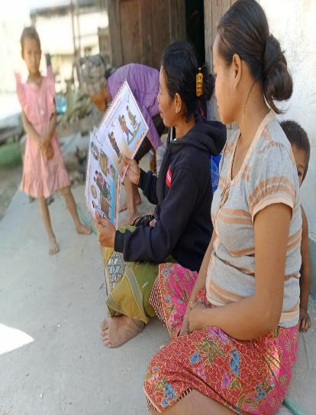
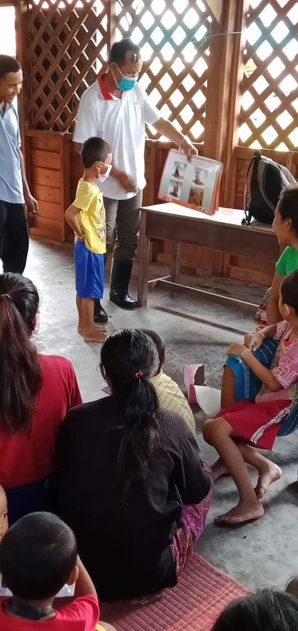
ຈຸດປະສົງລວມ
ຊ່ວຍຫຼຸດຜ່ອນບັນຫາການຂາດສານອາຫານ ແລະ ອັດຕາລວງສູງ ເດັກຫຼຸດມາດຕະຖານ (ເຕ້ຍ)ໃນ 3 ແຂວງເປົ້າໝາຍ.

Slide 9
ຈຸດປະສົງສະເພາະ
ເພື່ອສ້າງຄວາມເຂັ້ມແຂງດ້ານຄວາມອາດສາມາດໃຫ້ອົງການຈັດຕັ້ງສັງຄົມລາວທີ່ບໍຫວັງຜົນກໍາໄລ (ສະມາຄົມ) ໃນການປະກອບສ່ວນເຂົ້າການປະຕິບັດຕາມແຜນຍຸດທະສາດໂພຊະນາການແຫ່ງຊາດ;
ເພື່ອສ້າງ ແລະ ປັບປຸງລະບົບຄຸ້ມຄອງຂໍ້ມູນດ້ານ​ໂພ​ຊະ​ນາ​ການ ແລະ ​ສະ​ໜອງວັດ​ສະ​ດຸ (NIMSC) ໃຫ້​ມີ​ຄວາມ​ຍືນ​ຍົງໃນ 3 ແຂວງ​ເປົ້າ​ໝາຍ;
ເພື່ອສ້າງຄວາມເຂັ້ມແຂງຂອດ​ປະ​ສານ​ງານ​ຂອງບັນດາ​ສະ​ມາ​ຄົມ​ ຈາກຂັ້ນທ້ອງຖິ່ນ ຫາ ຂັ້ນ​ສູນ​ກາງ ເພື່ອ​ເຜີຍແຜ່​ດ້ານ​ນະໂຍບາຍຕ່າງໆ ແລະ ຂໍການສະ ໜັບສະໜູນ.

Slide 10
ກິດຈະກໍາໂຄງການ
ຈຸດປະສົງສະເພາະທີ 1 : ເພື່ອເສີມສ້າງຄວາມສາມາດໃຫ້ອົງການຈັດຕັ້ງສັງຄົມລາວ ເພື່ອປະກອບສ່ວນເຂົ້າໃນການຈັດຕັ້ງປະຕິບັດຍຸດທະສາດດ້ານໂພຊະນາການແຫ່ງຊາດ
1.1.1 ການສ້າງຄວາມເຂັ້ມແຂງໃຫ້ອົງກອນ (ສມຄ)
1.2.1.1 ການ​ປະ​ເມີນ​ຄວາມຕ້ອງການຂອງບັນດາ 9 ສະມາຄົມ
1.2.1.2 ​ຝຶກອົບຮົມສ້າງຄວາມອາດສາມາດດ້ານໂພຊະນາການໃຫ້ 9 ສະມາຄົມທ້ອງຖິ່ນ
1.2.1.3 ການໃຫ້​ທຶນ​ຍ່ອຍແກ່ສະມາຄົມທ້ອງຖິ່ນເຮັດກິດຈະກໍາ

Slide 11
ຂະບວນການເຮັດວຽກກັບອົງການຈັດຕັ້ງສັງຄົມ
ການຢ້ຽມຢາມ ແລະ ເຮັດປະເມີນອົງກອນເບື້ອງຕົ້ນ;
ຝຶກອົບຮົມການຂຽນບົດສະເໜີໂຄງການ;
ຝຶກອົບຮົມເຄື່ອງມືໂພຊະນາການ;
ສະມາຄົມເລີ່ມລົງມືຂຽນບົດສະເໜີໂຄງການພ້ອມການສະໜັບສະໜູນຈາກ ສພປ;
ກໍານົດສົ່ງບົດສະເໜີໂຄງການໃຫ້ ສພປ;
ກອງປະຊຸມຄັດເລືອກ 4 ສະມາຄົມໄດ້ຮັບທຶນ;

Slide 12
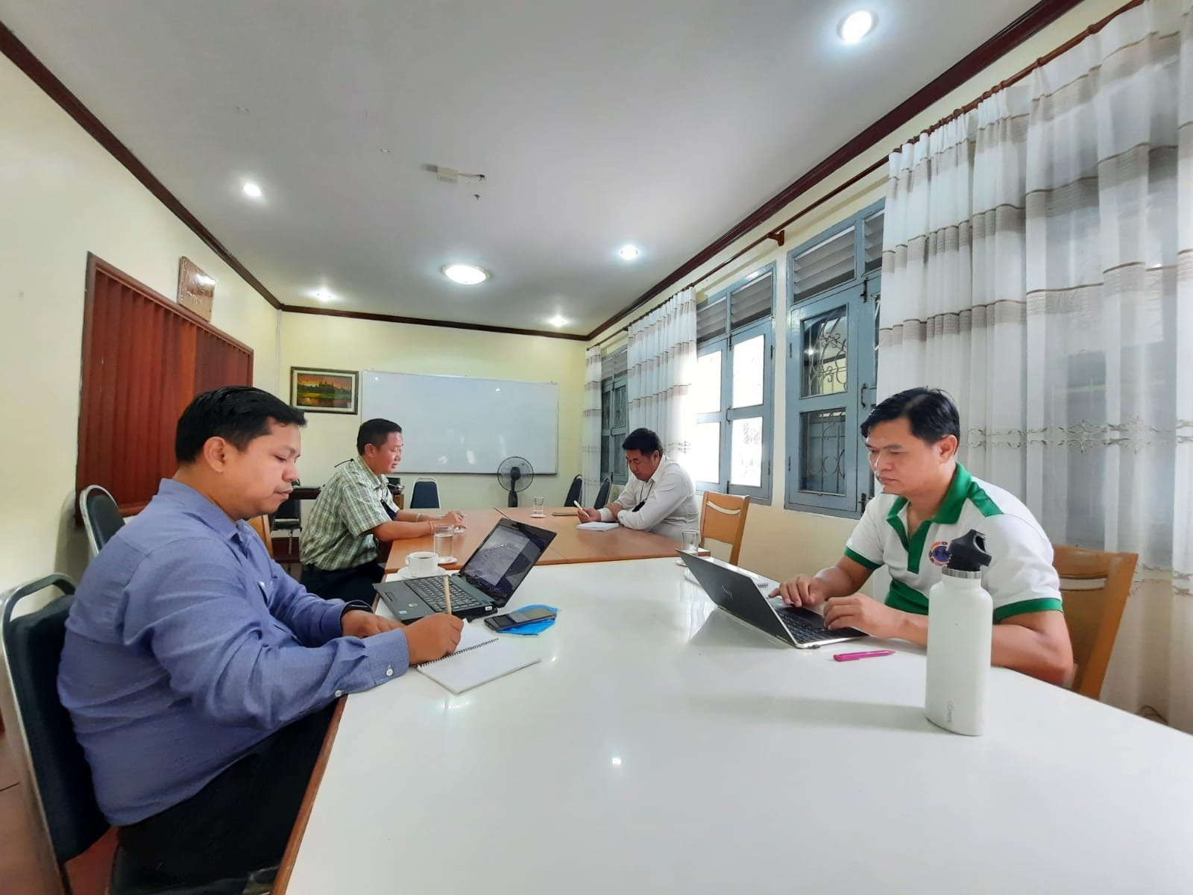
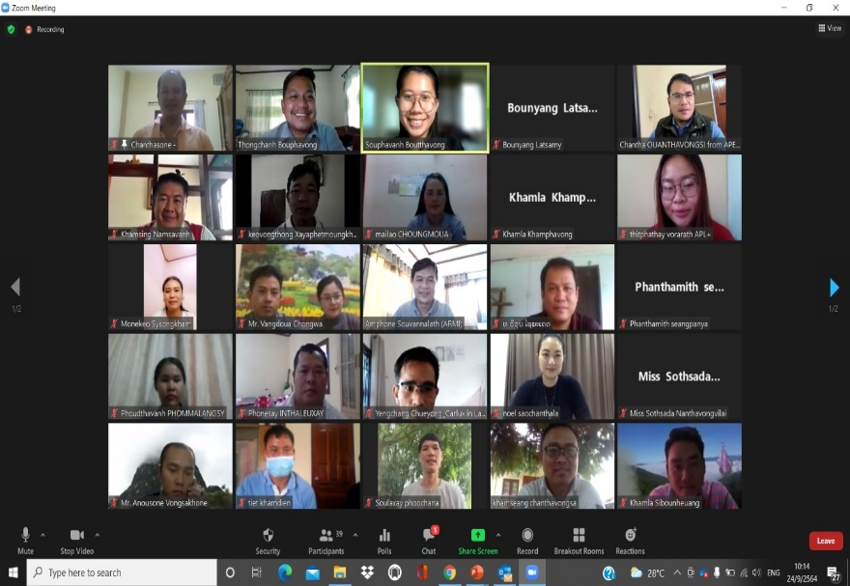
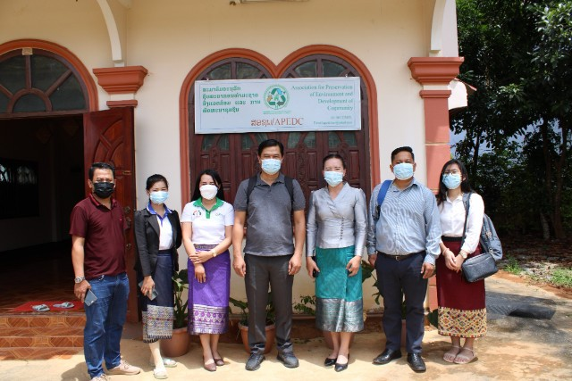
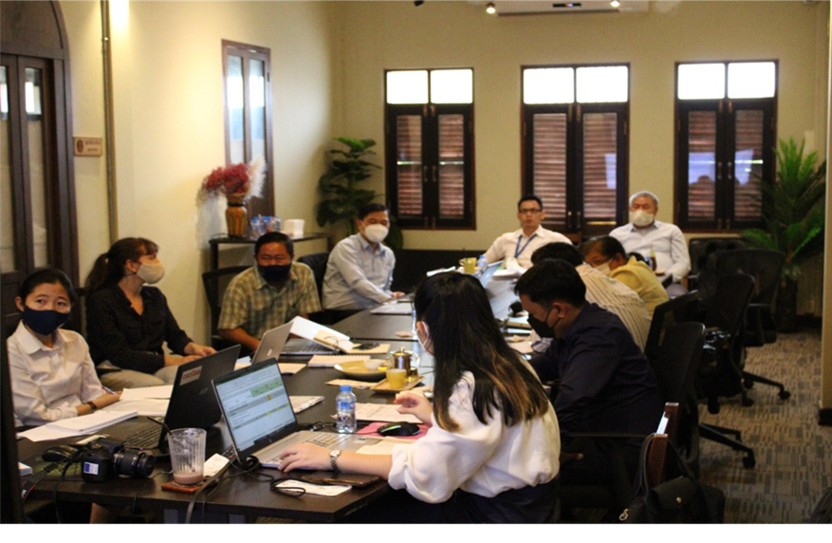

Slide 13
ແຜນສ້າງຄວາມອາດສາມາດໃຫ້ແກ່ບັນດາອົງການຈັດຕັ້ງສັງຄົມລາວ
ລຳດັບ | ກິດຈະກຳ | ໄລຍະເວລາ
1 | ຝຶກອົບຮົມການຄຸ້ມຄອງບໍລິຫານໂຄງການ, ການສື່ສານ ແລະ ລະບຽບການເງິນ ພາຍໃຕ້ມາດຖານສະຫະພາບເອີຣົບ | ມັງກອນ 2022
2 | ຝຶກອົບຮົມລະບົບການຄຸ້ມຄອງເກັບຮັກສາເອກະສານໂຄງການ ແລະ ການສ້າງສື່ໂຄສະນາກ່ຽວກັບຄວາມສໍາເລັດກິດຈະກໍາ | ກຸມພາ 2022
3 | ຝຶກອົບຮົມທັກສະການເຮັດວຽກຮ່ວມກັບຊຸມຊົນ | ມີນາ 2022
4 | ຝຶກອົບຮົມການບໍລິຫານອົງກອນຝຶກອົບຮົມການຕິດຕາມ ແລະ ປະເມີນຜົນ | ເມສາ 2022
5 | ຝຶກອົບຮົມການບໍລິຫານບຸກຄະລາກອນ | ພຶດສະພາ 2022
6 | ຝຶກອົບຮົມທັກສະການເປັນຜູ້ນຳ, ການເຮັດວຽກເປັນທີມ ແລະ ການສື່ສານ | ມິຖຸນາ 2022
7 | ຝຶກອົບຮົມຮູບແບບການຈັດຕັ້ງທີ່ມີປະສິດທິພາບ | ກໍລະກົດ 2022
8 | ຝຶກອົບຮົມກ່ຽວກັບຜູ້ທີ່ມີຄວາມເປັນພິການ, ການປົກປ້ອງເດັກ ແລະ ສິດທິເດັກ | ສິງຫາ 2022

Slide 14




ຈຸດປະສົງ
ເພື່ອສ້າງຂີດຄວາມສາມາດຂອງພະນັກງານໂຄງການຈາກອົງການຈັດຕັ້ງສັງຄົມລາວ ກ່ຽວກັບບັນດາຫົວຂໍ້ຕ່າງໆ, ເພື່ອນຳໄປເປັນຄວາມຮູ້ໃນການຈັດຕັ້ງປະຕິບັດໂຄງການ.

Slide 15
ມາດຕະຖານໃນການຈັດຝຶກອົບຮົມ
10% ທິດສະດີ
20% ສົນທະນາ-ແລກປ່ຽນປະສົບການ
70% ກິດຈະກຳປະຕິບັດຕົວຈິງ

Slide 16
ການຈັດຝຶກອົບຮົມທີ່ດີ
ສາມັກຄີ
ມີສ່ວນຮ່ວມ
ເນັ້ນໃສ່ປະສິດທິຜົນ
ເປີດໂອກາດໃຫ້ໝົດທຸກຄົນ
ມ່ວນຊື່ນ ແລະ ຜ່ອນຄາຍ

Slide 17
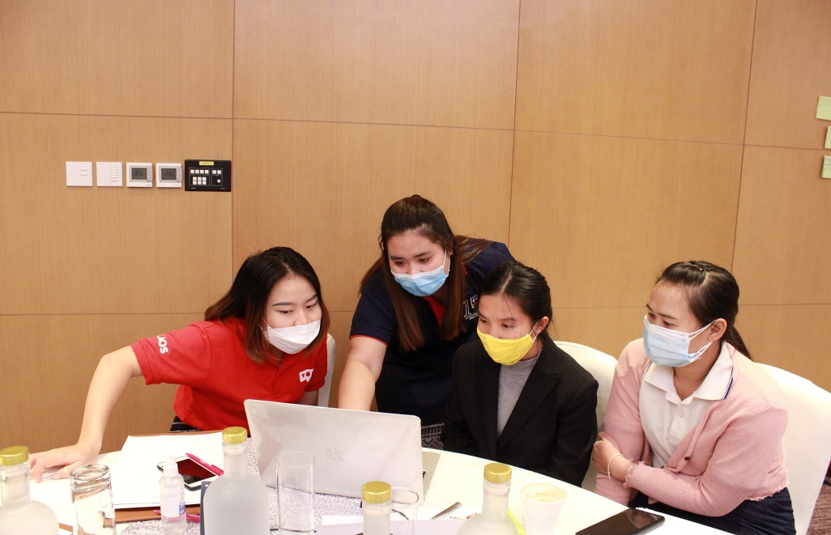
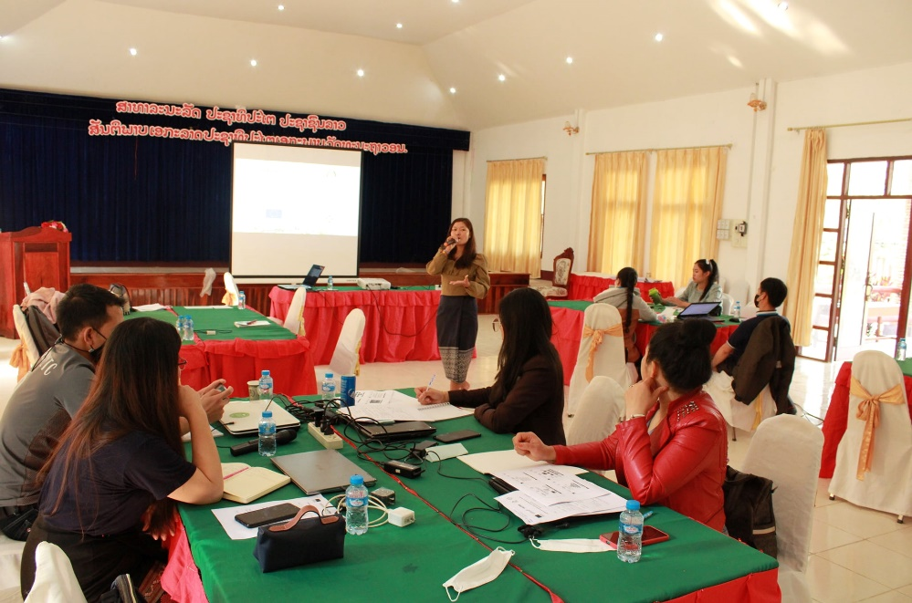
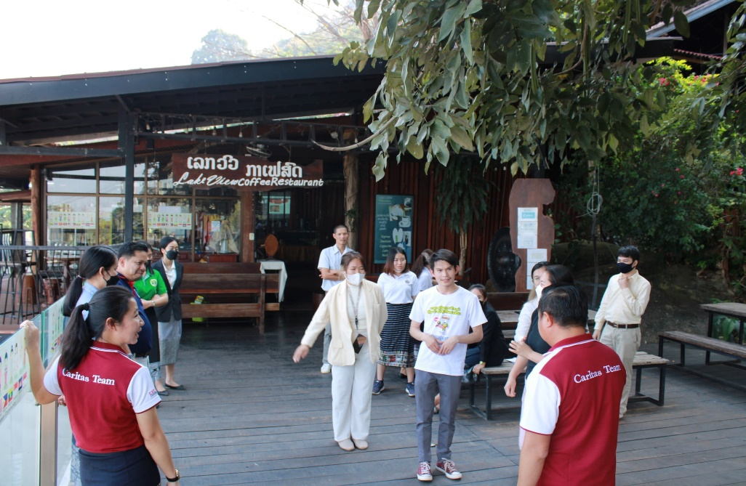
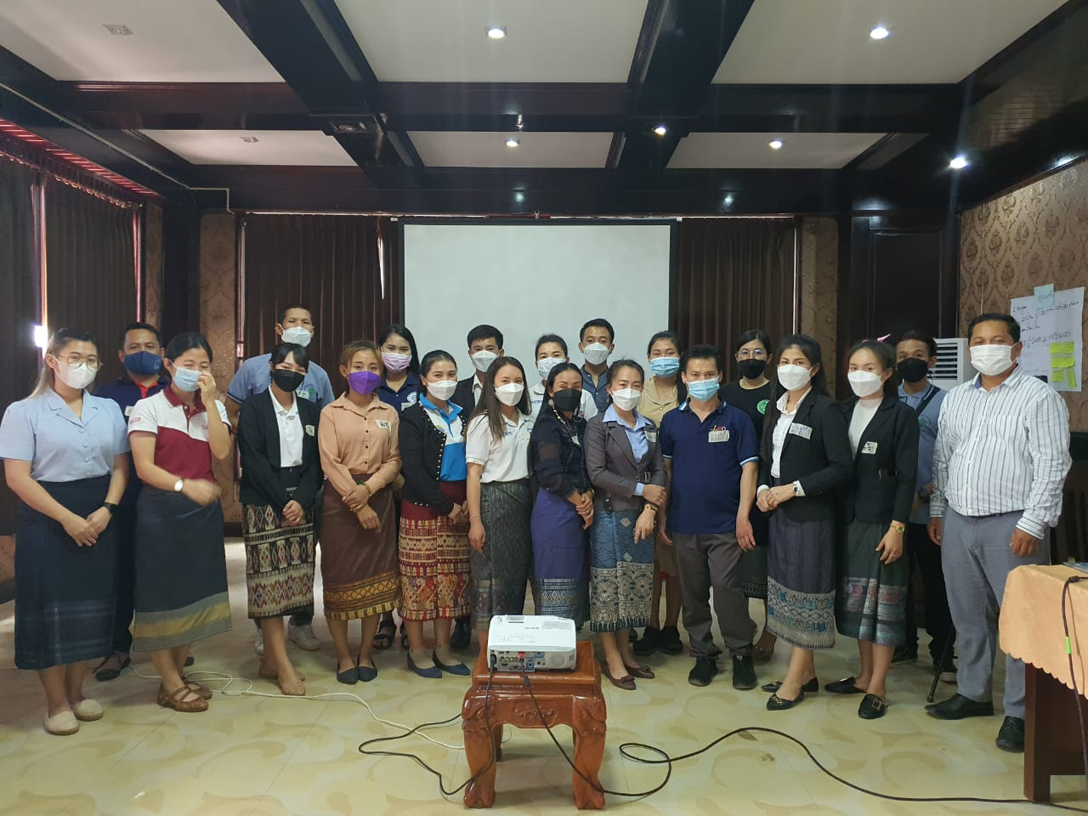
ຮູບພາບກິດຈະກໍາການຝຶກອົບຮົມຕ່າງໆ

Slide 18
ຈຸດດີ ແລະ ສິ່ງທ້າທາຍ
ດ້ານດີ
ໄດ້ມີການປະສານງານກັນເປັນຢ່າງດີພາຍໃນທີມງານໂຄງການ, ຄູ່ຮ່ວມງານຜູ້ໃຫ້ທຶນ ແລະ ບັນດາອົງການຈັດຕັ້ງສັງຄົມລາວ;
ກິດຈະກໍາທີ່ວາງໄວ້ໄດ້ສໍາເລັດໄປຕາມແຜນ;
ໄດ້ມີໂອກາດແລກປ່ຽນບົດຮຽນ ແລະ ປະສົບການຕົວຈິງນໍາ 9 ອົງກອນໃນ 3 ແຂວງເປົ້າໝາຍ;
ໄດ້ຮຽນຮູ້ເນື້ອໃນ, ວິທີການ ແລະ ຂັ້ນຕອນຂອງການຝຶກອົບຮົມແຕ່ລະຫົວຂໍ້ຢ່າງລະອຽດ;
ໄດ້ມີການຕິດຕາມ ແລະ ໃຫ້ການສະໜັບສະໜູນຈາກຜູ້ໃຫ້ທຶນຢ່າງຕໍ່ເນື່ອງ.

Slide 19
ຈຸດດີ ແລະ ສິ່ງທ້າທາຍ
ຂໍ້ຄົງຄ້າງ ແລະ ສິ່ງທ້າທາຍ
ອີງ​ຕາມ​ການ​ເພີ່ມ​ຂຶ້ນ​ຂອງ​ຜູ້​ຕິດ​ເຊື້ອ​ໂຄ​ວິດ-19 ໃນ​ຊຸມ​ຊົນ​, ສະນັ້ນການ​ວາງ​ແຜນ ແລະ ການ​ຈັດ​ຕັ້ງ​ປະ​ຕິ​ບັດ​ໂຄງ​ການ​ຈື່ງໄດ້​ຮັບ​ການ​ທົບ​ທວນ​ ​ແລະ ​ປັບ​ໃຫ້ເຂົ້າ​ກັບ​ສະ​ພາບ​ການ​ໃໝ່ຢູ່ຕະຫຼອດ;
ຂະບຽນການຂໍອະນຸມັດ MoU ແມ່ນຕ້ອງໄດ້ໃຊ້ເວລາສົມຄວນ ຈື່ງເຮັດໃຫ້ການໃຫ້ທຶນສະໜັບສະໜູນ 4 ອົງການຈັດຕັ້ງສັງຄົມ ແມ່ນລ່າຊ້າຕາມກໍານົດທີ່ວາງໄວ້.

Slide 20
ຂອບໃຈ
Thank you

